Slide 1
LP T04 - Facteur de Boltzmann
Agrégation 2020

Slide 2
Calcul de la pression dans l’atmosphère isotherme
Modèle: Cylindre vertical fermé, contenant du gaz
de masse molaire M en contact avec un thermostat imposant une température uniforme T.
A l’échelle macroscopique, le gaz contenu dans la tranche est à l’équilibre mécanique.
Hypothèses:
Gaz parfait de masse molaire M
Température uniforme
Accélération de la pesanteur g uniforme.
Equilibre thermodynamique local
z+dz
Tranche de gaz à l’équilbre thermodynamique
z
S

Slide 3
Interprétation microscopique Où se trouvent chaque molécule à un instant donné ?
Recours à une méthode probabiliste:
Nombre de molécules entre z et z+dz ?
Nombre de molécules présentes dans le récipient ?
Probabilité qu’une molécule se situe dans la tranche considérée ?
h
z+dz
z
S
0

Slide 4
II. 1-/ Objets de la thermodynamique statistique
Système thermodynamique
=
Système constitué d’un très grand nombre de particules
Description à l’échelle microscopique
Description à l’échelle macroscopique
2 descriptions envisagées
Micro-état décrit par les états de chaque particule du système
A un macro-état peut correspondre plusieurs micro-états (=toutes les configurations possibles des molécules)
Décrire un micro-état est illusoire.
Macro-état décrit par un ensemble de paramètres d’état (P,V,T)
On réalise une analyse probabilistique afin de faire un lien entre la description microscopique et l’analyse macroscopique.

Slide 5

II. 2-/ Description probabiliste du système
Cadre de l’étude:
Le système est en équilibre à la température T
particules indépendantes
particules ont accès à des niveaux d’énergie non-dégénérés, c’est-à-dire qu’à chaque énergie correspond un seul micro-état
Loi de Boltzmann:
A l’équilibre thermique à T ,la probabilité́ Pi qu’une particule se trouve dans un état (i) d’énergie Ei est proportionnelle au facteur de Boltzmann, on a:

Slide 6
II. 3-/ Du microscopique au macroscopique: Valeur moyenne
Principe ergodique :
moyenne statistique = moyenne temporelle

Slide 7
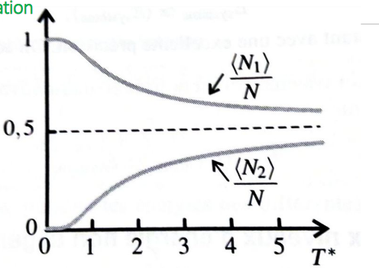
III. 1-/ Population d’un système à deux niveaux

Slide 8
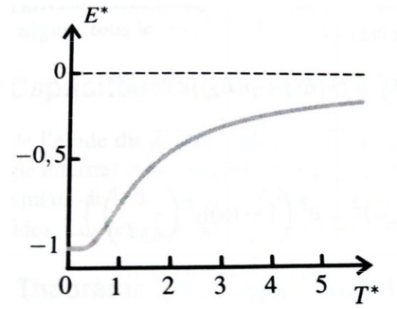
III. 2-/ Energie du système

